Slide 1
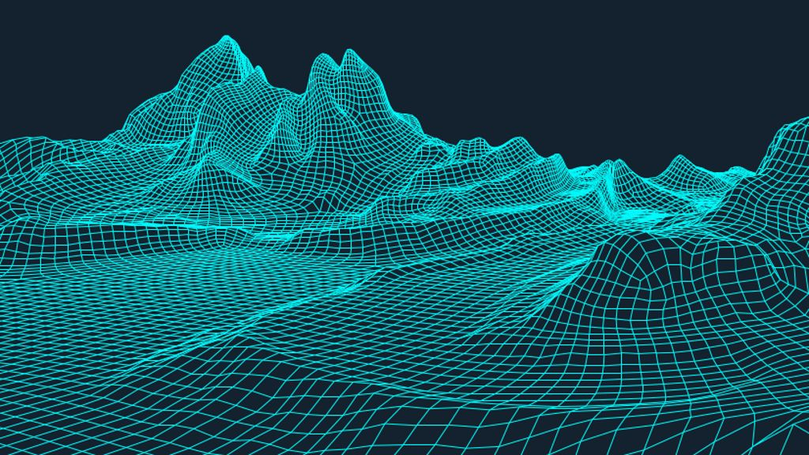
Разработка графических объектов и матриц модели с использованием полигональной сетки с

Slide 2


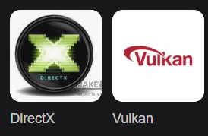

Slide 3
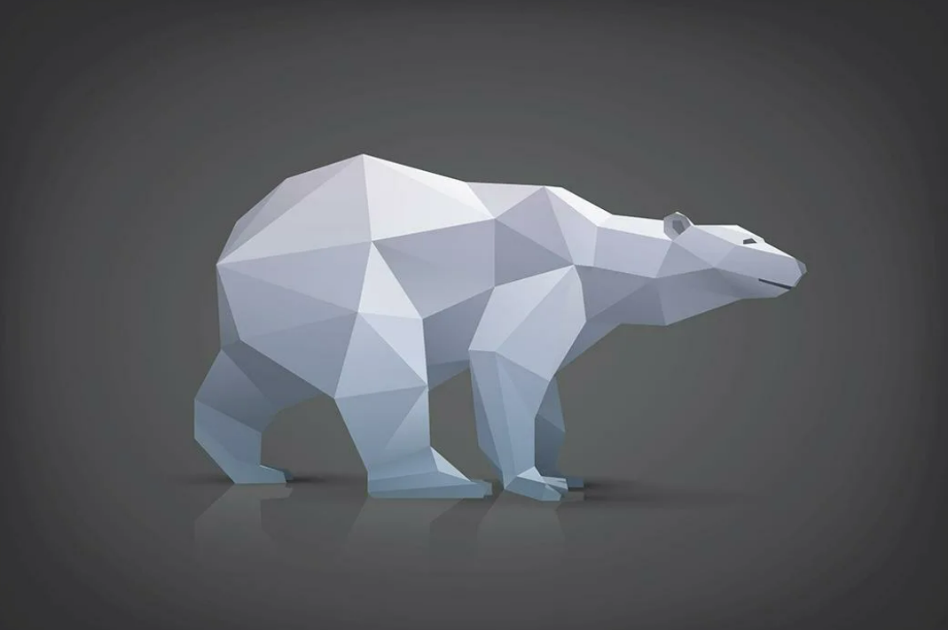

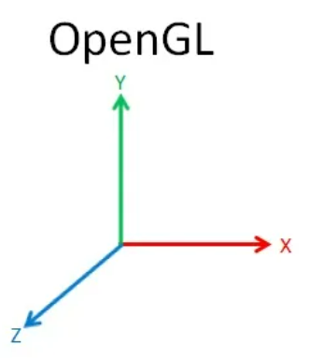
Система координат в OpenGL

Slide 4
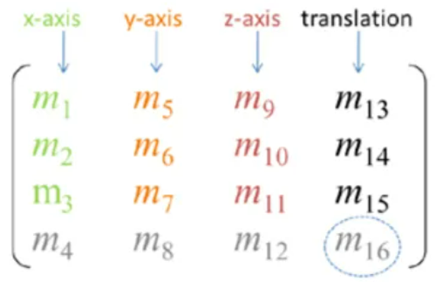
Матрица модели
Направления x/y/z и трансляция/положение

Slide 5
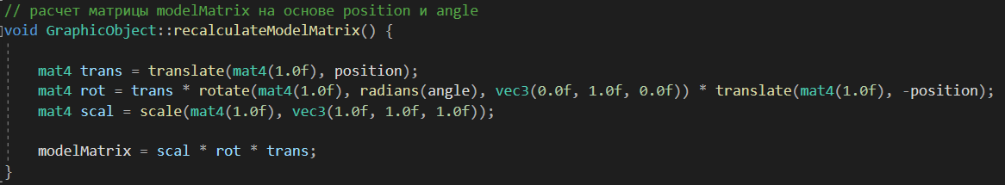
Матрица модели преобразованная в код C++
1. Создается матрица trans, которая представляет собой матрицу положения (translation) на основе заданной позиции(position).
2. Создается матрица rot, отвечающая за регулировку угола графического объекта.
3. Создается матрица scal, которая представляет собой матрицу масштабирования (scale) на основе вектора (1.0f, 1.0f, 1.0f).
4. Получается матрица modelMatrix как композиция матриц scal, rot и trans.

Slide 6
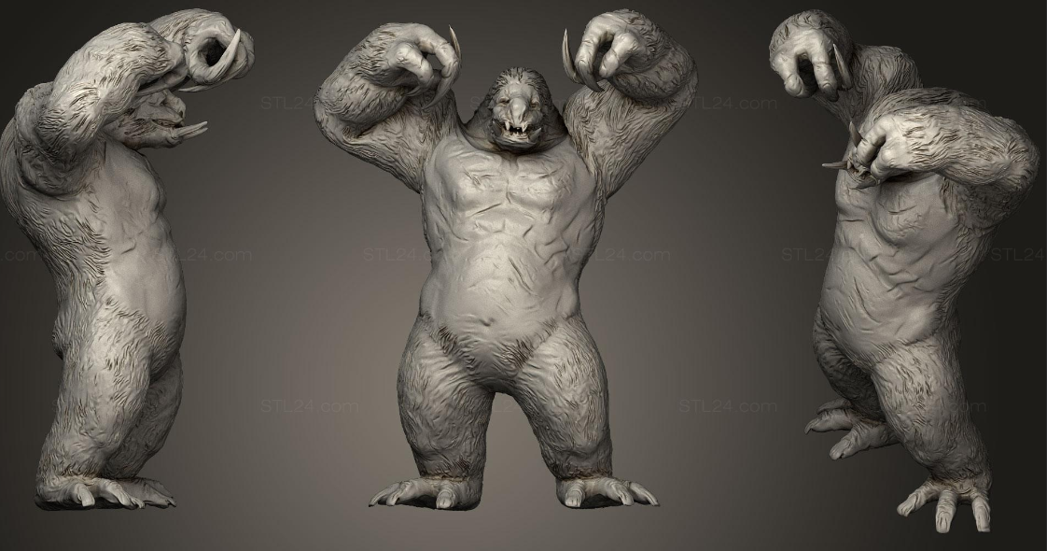
Графический объект

Slide 7

Какие могут быть у графического объекта параметры?
1. Размеры: высота, ширина, глубина
2. Цвет: основной цвет, дополнительные цвета, текстуры
3. Форма: круглая, квадратная, прямоугольная и т.д.
4. Прозрачность: степень прозрачности объекта
5. Текст: содержание текста, шрифт, размер шрифта
6. Тени: наличие и параметры теней
7. Границы: наличие и параметры границ объекта (толщина, цвет, стиль)
8. Анимация: наличие и параметры анимации объекта (скорость, направление, тип анимации)

Slide 8
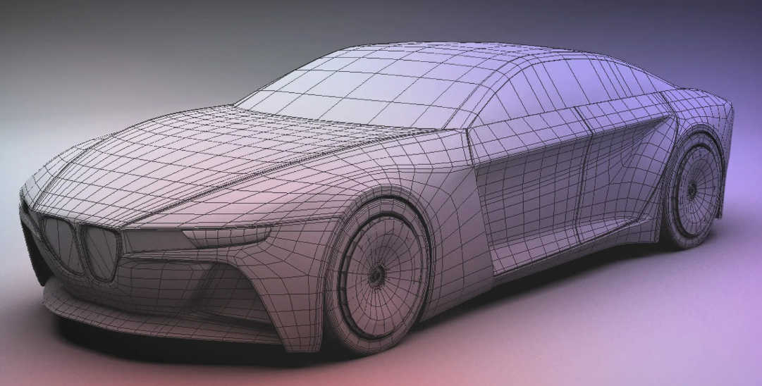
Полигональная сетка

Slide 9
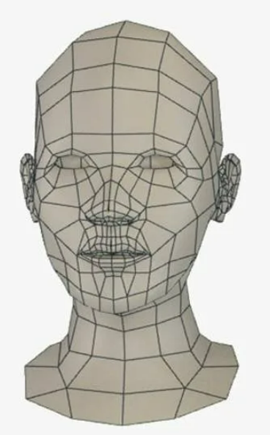
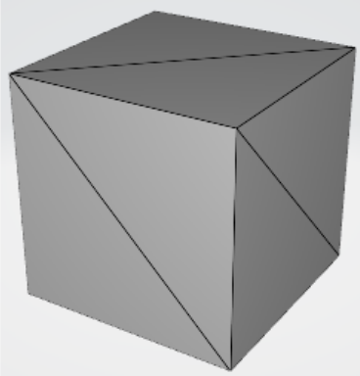

Slide 10
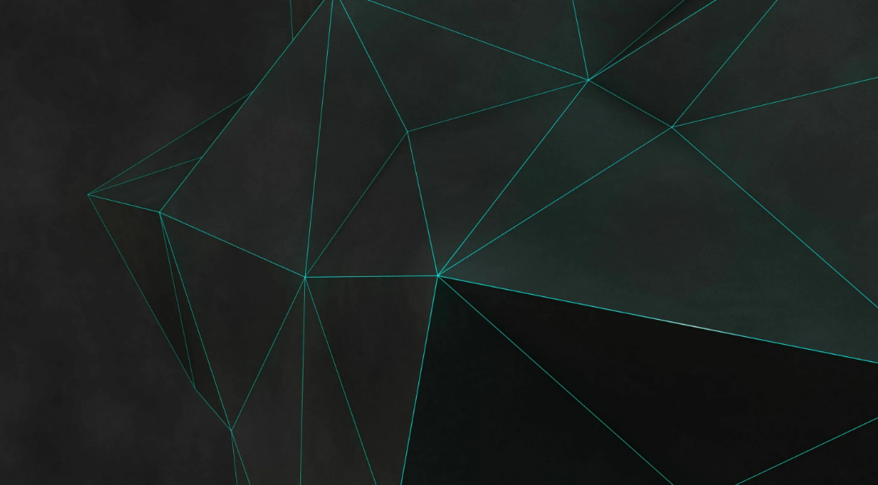






Формирование полигона

Slide 11
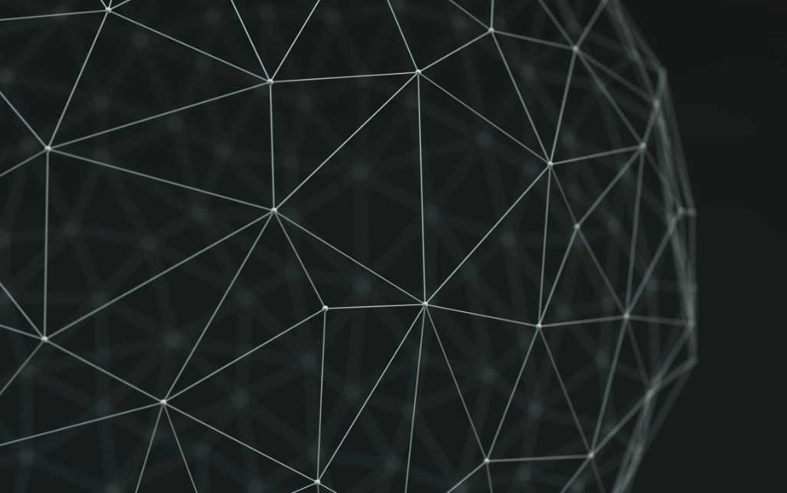
Спасибо за внимание

